Slide 1

2024 세상이 주목하는 AI 기술 AI Agent
with Multi Agent System
Eunma (오준택)
2024.12.02(월)
카카오테크 부트캠프 기술세미나
생성형 AI 1기
Notes:
“안녕하세요. 저는 카카오테크 부트캠프 생성형 AI 1기 Eunma 입니다.
오늘은 요즘 빅테크 기업이 주목하는 AI 에이전트란 무엇이며 멀티에이전트 시스템을 통해 어떻게 활용하면 좋을지 이야기해 보겠습니다.

Slide 2



목차
Agent?LLM?
멀티 에이전트 시스템
도전과제 및 해결과정
결론
Notes:
멀티에이전트 시스템을 알아 보기 위해서 다음과 같은 순서로 발표를 진행하려고 합니다.
LLM과 에이전트에 대해서 가볍게 짚어보고, 이후 이들을 활용 한 멀티에이전트 시스템은 어떻게 복잡한 문제를 해결하는지, 어떤 도전과제를 가지고 있는지, 그리고 미래 가능성에 대해 알아볼 예정입니다.

Slide 3






GPT (LLM)
나야... GPT
Notes:
여러분들이 가장 쉽게 접할 수 있는 LLM 입니다.
GPT는 텍스트 처리에 최적화되어 있습니다. 그래서 코드를 생성하거나, 글쓰기 등 텍스트를 다루는 업무에 최적화된 대화형 에이전트 입니다.

Slide 4
Agent
자율성 : 인간의 개입 없이 스스로 의사결정을 내리고 작업을 수행
환경 인식 : 센서 혹은 데이터 입력을 통해 환경 정보를 감지
목표 지향성 : 사전 정의된 목표를 달성하기 위해 계획을 세우고 행동
적응성 : 변화하는 환경에 따라 행동을 조정
단 Agent의 활용 용도에 따라서 세부적인 특징은 다를 수 있음!
참고 논문 : Weyns et al., 2019
Notes:
그럼 agent란 무엇일까요? agent는 활용 용도나 목적에 따라서 세부적인 특징은 다를 수 있지만 크게, 자율성, 환경인식, 목표지향성, 적응성의 특징을 가집니다. 어떠한 목적을 가지고 스스로 작업하는 과정을 수행하는 것이 agent의 역할이라고 볼 수 있습니다.

Slide 5
"그럼 멀티 에이전트 시스템은 뭐에요?”
Notes:
그러면 멀티에이전트 시스템이란 무엇일까요?

Slide 6
Multi Agent System의 정의 및 특징
정의
여러 언어 모델이 협업하여 작업을 분담하고 공동의 목표를 달성하기 위해 자율적으로 프로세스를 실행하는 시스템
특징
자율성 : 각 에이전트는 독립적으로 의사결정 가능
협력 : 서로 데이터를 공유하고 협력하여 목표를 달성
분산성 : 단일 시스템이 아닌 여러 에이전트가 복잡한 작업을 분담
참고 논문 : Weyns et al., 2019, Gao et al., 2024
Notes:
“멀티 에이전트 시스템은 여러 에이전트가 협력하여 복잡한 문제를 해결하는 시스템입니다. 각각의 에이전트는 자율적으로 작동하면서도, 협력을 통해 데이터와 작업을 분담합니다. 이 시스템의 장점은 작업을 분산 처리함으로써 복잡성을 줄이고 효율성을 높일 수 있다는 점입니다.”

Slide 7
특징 비교
특징 | GPT(LLM) | AI Agent | MAS
정의 | 언어 모델 | 자율 시스템 | 협력적 다중 에이전트 시스템
목표 | 언어 생성 및 이해 | 특정 작업 | 복잡한 문제 해결
I/O | TXT -> TXT | 센서 -> 행동 | 데이터 -> 협력적인 작업 결과
방식 | TXT 생성 | 감지 - 결정- 작업 | 분산 협력
Notes:
“이 표는 GPT, AI 에이전트, MAS의 차이점을 간단히 보여줍니다. GPT는 텍스트 생성에 특화된 언어 모델이고, AI 에이전트는 특정 작업을 자율적으로 수행합니다. MAS는 여러 에이전트가 협력하여 복잡한 문제를 해결하는 분산형 시스템입니다. 각각의 특징과 목표가 다르지만, 서로 보완적으로 작동할 수 있습니다.”

Slide 8
"그럼 MAS 는 신기술 인가요?”
Notes:
그럼 멀티에이전트 시스템은 최근에 생긴 개념일까요?

Slide 9
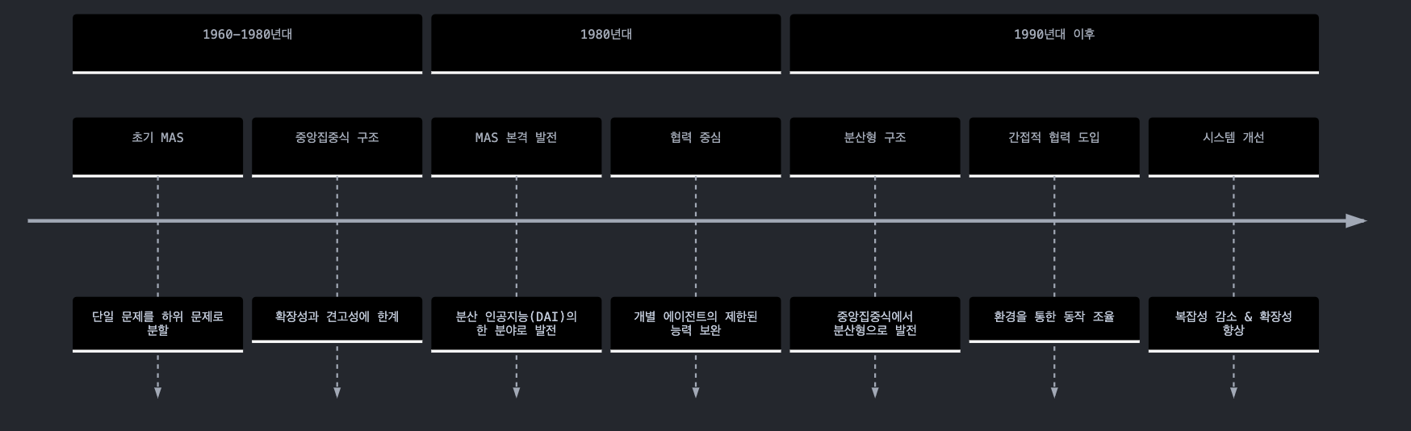
멀티 에이전트 시스템의 발전 과정
참고 논문 : Herrera et al., 2020, Weyns et al., 2019
Notes:
아닙니다.
1980년대 초기에는 에이전트는 성능이 부족한 면이 있어 서로를 보완해주기 위한 분산 인공지능의 한 분야로 시작되었습니다. 초기에는 중앙에서 모든 것을 제어했지만, 1990년대부터는 분산형 구조로 발전했습니다. 특히, 에이전트 간 간접 협력을 통해 시스템의 복잡성을 줄이고 확장성을 높일 수 있었습니다.”

Slide 10
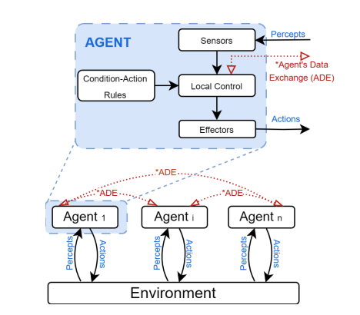
MAS의 기본 구조
참고 논문 : Multi-Agent Systems
Notes:
그러면 멀티 에이전트 시스템의 기본 구조와 메커니즘을 알아볼까요?

Slide 11
Agent의 상호작용
환경과의 상호작용
Percepts
Actions
Agent간 상호작용
Agent’s Data Exchange (ADE)
참고 논문 : Multi-Agent Systems
Notes:
에이전트들은 환경으로 부터 정보를 받고 행동을 반영합니다. 여기서 환경은 에이전트가 작업하는 환경 뿐만 아니라 사용자의 요청도 포함됩니다.
그리고 각 에이전트끼리도 data를 공유하여 협력을 할 수 있습니다.

Slide 12
Agent의 작업 원리
Agent 내부 구조
Sensors
Local Control
Effectors
Condition-Action Rules
참고 논문 : Multi-Agent Systems
Notes:
Agent는 센서를 통해 환경으로부터 데이터를 감지합니다. 이후 입력된 규칙에 따라서 로컬컨트롤을 거쳐서 작업을 처리하고 최종적으로 행동을 환경에 반영하게 됩니다.

Slide 13
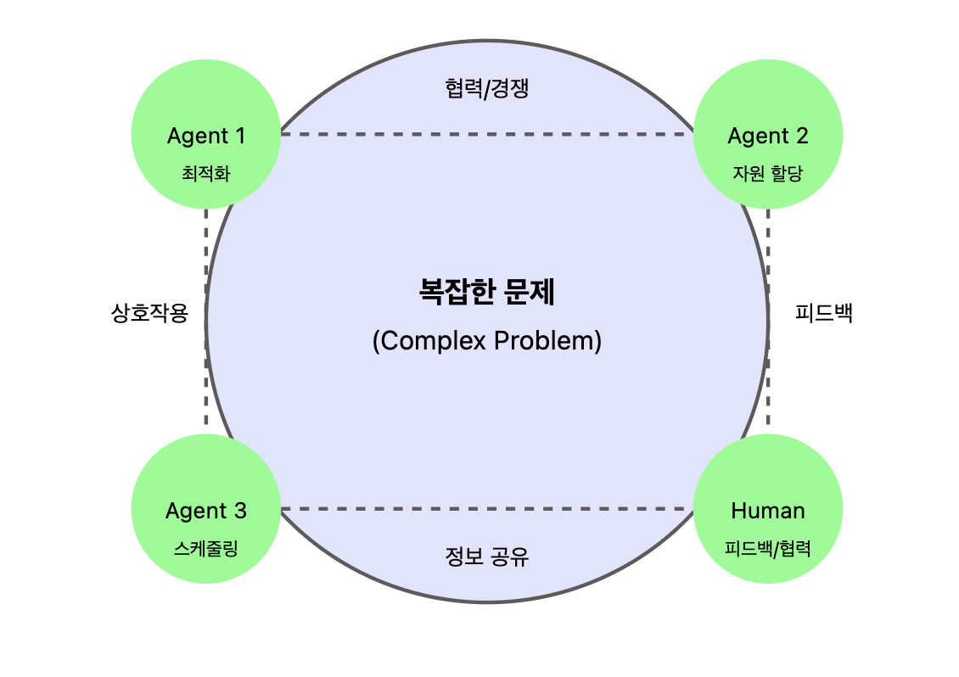
MAS의 목적
복잡한 문제 해결
전문성 활용
효율적인 협업
인간-에이전트 협력
참고 논문 : Weyns et al., 2019, Talebirad et al., 2023
Notes:
그럼 멀티에이전트를 활용하는 목적이 무엇일까요?
복잡한 문제를 전문적인 agent들과 사용자가 협력하여 해결하는게 가장 큰 목적입니다.
효율적인 협업을 위해서 자원을 할당하고 최적화를 한다면 더욱 좋겠지요
다양한 분야에 적용 가능합니다.

Slide 14
"그럼 MAS 는 무조건 좋은가요?”
Notes:
그럼 모든 케이스에 멀티 에이전트를 사용하면 될까요?

Slide 15
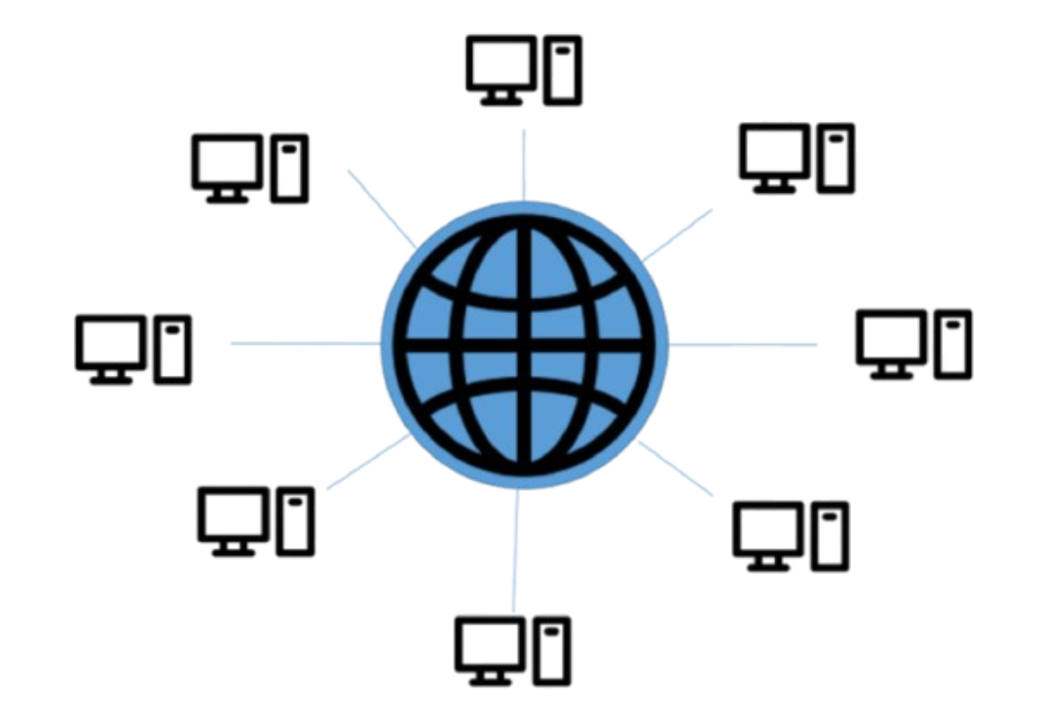
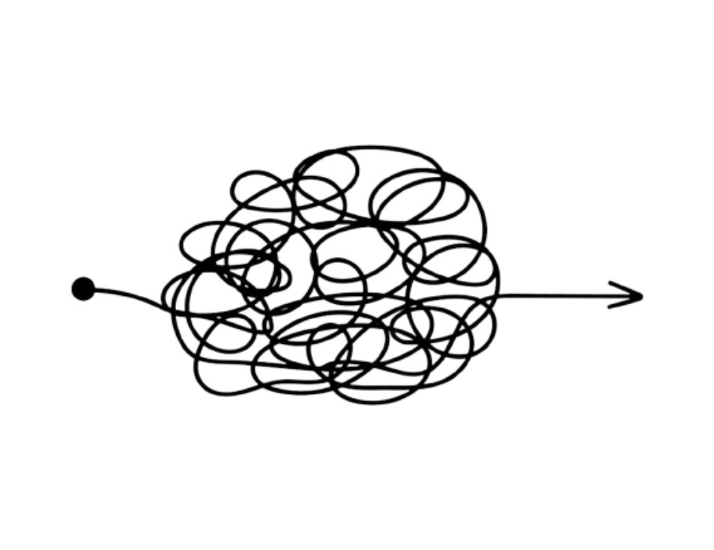

MAS의 도전 과제
확장성 (Scalability)
복잡성 (Complexity)
보안 (Security)
참고 논문 : Daneshfar et al., 2009, Talebirad et al., 2023, Kumar et al., 2014
Notes:
“MAS는 확장성, 복잡성, 보안 문제라는 도전 과제를 가지고 있습니다. 예를 들어, 에이전트 수가 많아지면 충돌 가능성이 증가하고, 통신 방식 설계와 테스트가 어려워집니다.
또한, 에이전트 간 데이터 교환이 많아 보안 문제가 생길 수 있습니다.”

Slide 16
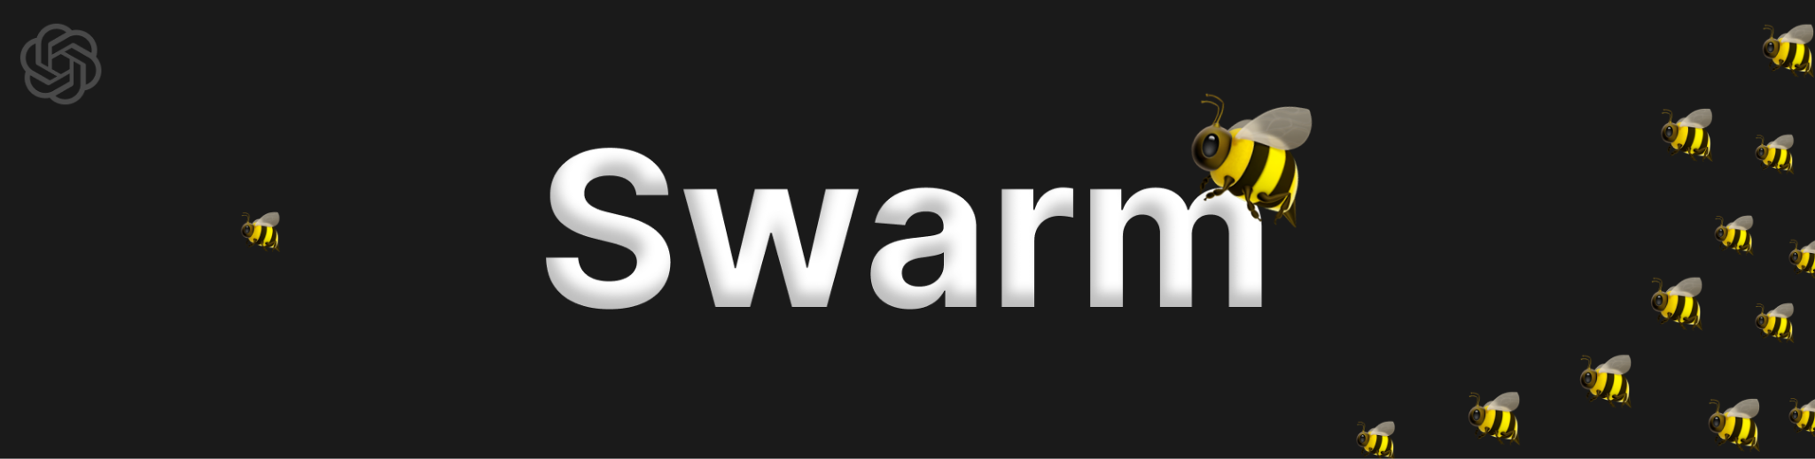
MAS의 도전 과제
확장성 (Scalability)
복잡성 (Complexity)
OpenAI (2024.10.14)
Notes:
이러한 문제들 중에서 확장성과 복잡성을 해결하고자한 하나의 프레임 워크를 소개해드리려고 합니다. 바로 swarm 입니다.

Slide 17
openAI의 멀티에이전트시스템 : SWARM
핵심 메커니즘
확장성 및 초기설정의 간편함
지침 설정 : 에이전트들의 역할을 정의
함수 호출 : python 함수 실행 및 데이터 반환
핸드 오프 : 에이전트 간 대화와 작업 동적 전환
참고 자료 : openai-swarm
Notes:
멀티에이전트를 기업들은 어떻게 활용하는지 살펴보겠습니다.
OpenAI 에서는 Swarm Framework를 소개하였습니다.
Swarm은 여러 에이전트가 협력하여 복잡한 문제를 해결하도록 설계된 프레임워크입니다.
Python 기반의 유연한 구조와 강력한 에이전트 협업 시스템을 제공하며, 이를 통해 사용자 정의가 용이하고 다양한 환경에 적용 가능합니다.
별도의 설정을 하지 않더라도 기본값으로 gpt4o 를 사용하도록 되어 있지만, Agent별로 목적에 따라 4o-mini, o1-프리뷰 등 모델지정이 가능하며 더 나아가서는 오픈소스로 제공되는 ollama의 모델을 가져와서 활용하는 것도 가능합니다.
SWARM의 핵심 메커니즘 으로는 “핸드오프”기능이 있습니다. 간단하게 설명드리면 에이전트끼리 작업의 동적 전환에 특화되어 있는 것입니다.

Slide 18
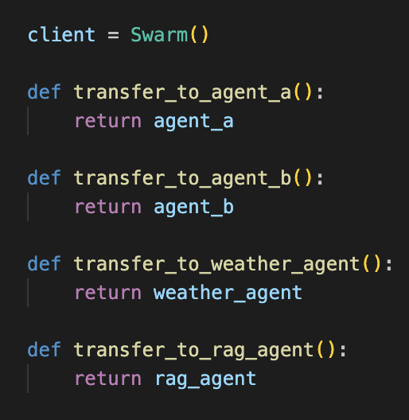
기본 설정 및 핸드오프
client 설정
기본값은 GPT-4o
ollama, GPT-o1등 자유로운 설정 가능
agent 마다 다른 모델 사용 가능
핸드오프 설정
에이전트간 정보/작업 이동 경로 설정
Notes:
SWARM의 구조를 맛보기 위해서 아주 심플한 코드를 보겠습니다.
우선 기본적인 설정입니다. 클라이언트는 기본적으로 gpt4o 모델이지만 각 에이전트별로 모델 설정이 가능합니다. 그리고 지금 작성된 코드는 핸드오프 관련기능 입니다. 에이전트간의 이동 경로를 설정해주는 건데요, 단 두줄이면 에이전트간 통신이 이루어집니다.

Slide 19
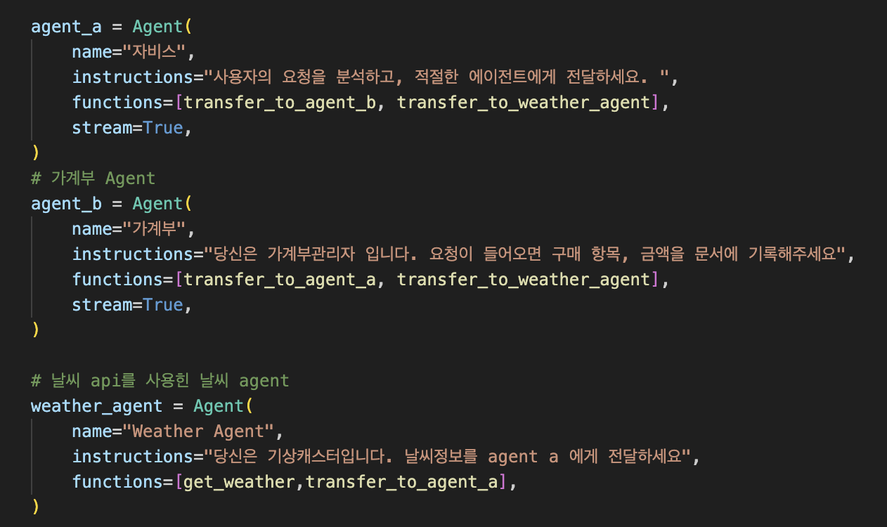
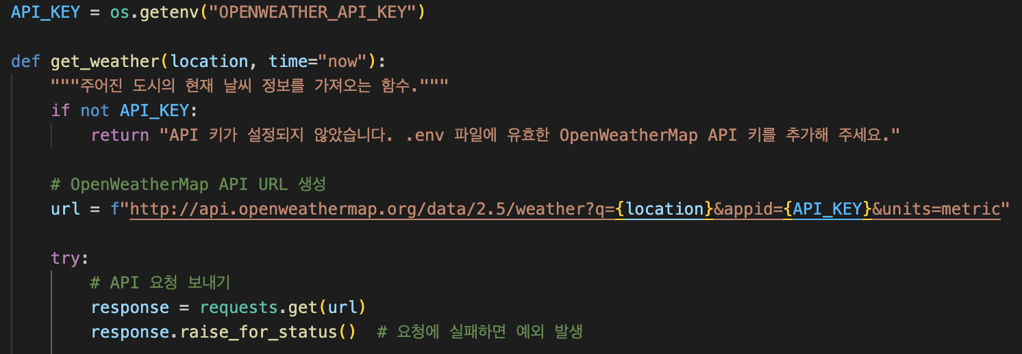
Agent 설정 - 지침설정, 함수 설정
Notes:
다음으로는 agent 설정 입니다.
이름을 정해주고,
페르소나를 부여해주고,
기능을 구현해주면 에이전트 추가가 완료됩니다.
예시를 통해서 함께 봅시다.
저는 영화 아이언맨을 보면서 자비스를 보고 인공지능 공부를 시작했습니다. 만능 ai 비서 멋있지 않나요? 그래서 저는 이름을 자비스로 붙이고 각각의 에이전트에게 역할을 분배하는 임무를 부여했습니다
그리고 부자가 되기 위해서 가계부를 관리해줄 에이전트도 고용했습니다.
마지막으로 판교의 날씨가 너무 추워서 기상캐스터도 고용했습니다. 단 기상의 경우 날씨 api 를 받아야 하기 때문에 추가적인 설정을 해주었습니다. 이후 함수 호출만 하면 됩니다.

Slide 20
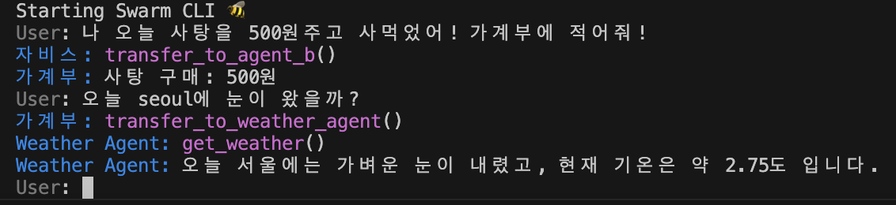
실제 사용 예시
Notes:
실제 사용 예시입니다.
제가 먹은 음식과 가격을 적어달라고 했습니다.
자비스가 지령을 받고 가계부의 임무라고 판단하였고, 자동으로 가계부를 호출했습니다.
다음으로는 날씨관련된 요청이 들어오자, 유일하게 날씨 api 접근 권한을 가진 weather Agent를 호출했습니다. 그리고 저는 원하는 답변을 얻었습니다.
이런식으로 여러분이 원하는 기능의 에이전트들을 구현하시면 쉽게 추가가 가능한 프레임워크였습니다.

Slide 21
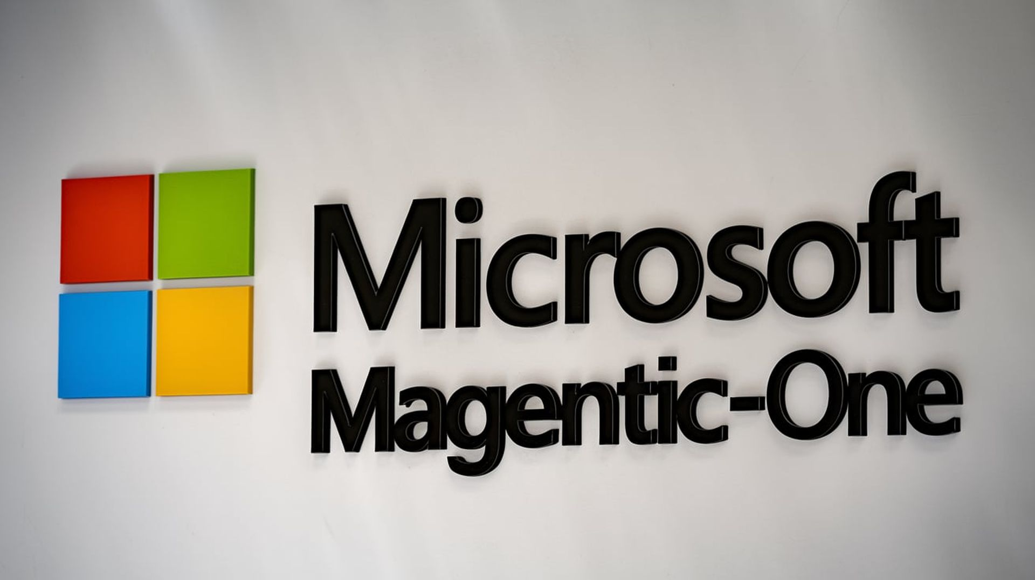
MAS의 도전 과제
복잡성 (Complexity)
보안 (Security)
마이크로소프트 (2024.11.05)
Notes:
하나 더 살펴볼까요? 이번에는 복잡성과 보안 문제에 조금 더 신경 쓴 프레임워크입니다. 마이크로소프트에서 2024년 11월 5일에 출시한 마젠틱원입니다.

Slide 22
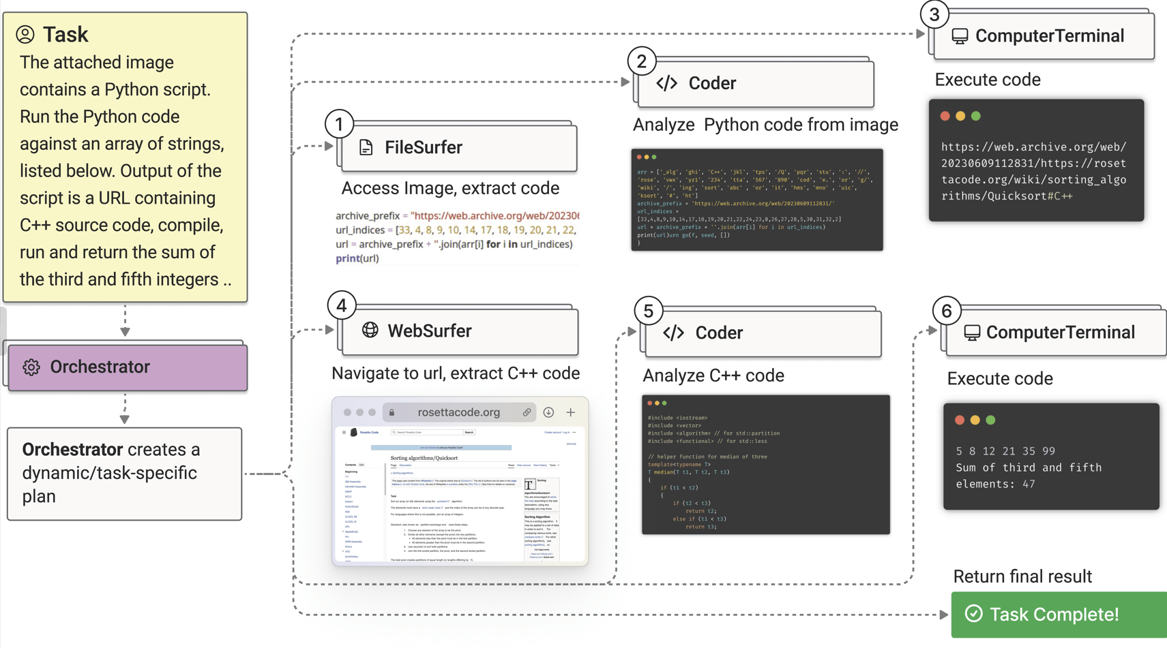
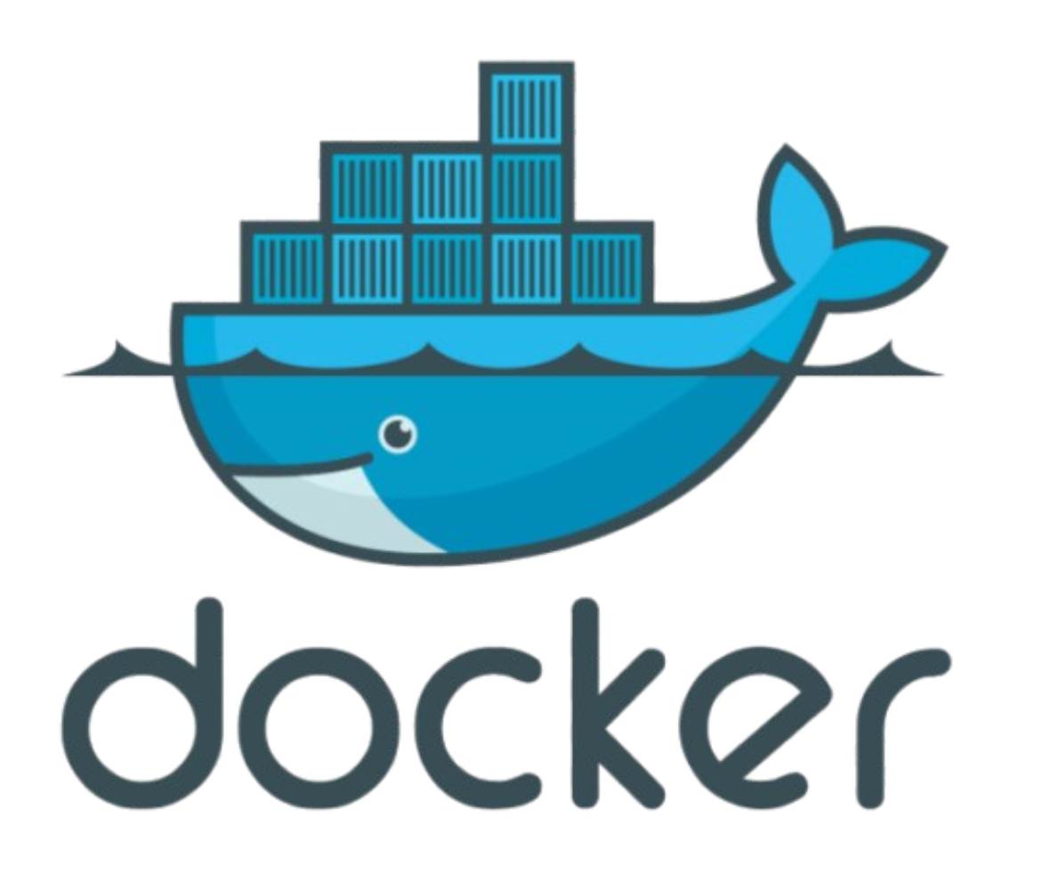
MS - Magentic-ONE
업무 수행 과정
FileSurfer 이미지에 접근하여 코드 추출
Coder 이미지에서 추출된 Python 코드를 분석
Computer Terminal 코드를 실행
Web Surfer URL을 탐색하고 C++코드를 추출
Coder 추출된 C++코드 분석
Computer Terminal C++코드를 실행
Task Complete
Task
첨부된 이미지는 Python 스크립트를 포함하고 있습니다.
아래 배열 문자열에 대해 Python 코드를 실행하세요.
스크립트의 출력값은 C++ 소스 코드가 포함된 URL입니다.
C++ 코드를 컴파일, 실행하고 세 번째와 다섯 번째 정수의 합을 반환하세요.
Orchestrator
오케스트레이터가 동적/작업별 맞춤 계획을 생성
참고 논문 Magentic-One
Notes:
“마젠틱 원은 멀티에이전트 시스템에서의 작업 격리와 환경 안전성을 위해, 각 에이전트를 독립적인 도커 컨테이너 환경에서 실행합니다. 이를 통해 작업 간 간섭을 방지하고, 평가 작업의 초기 조건을 일관되게 유지함으로써 안정적이고 재현 가능한 실험 환경을 제공합니다.”
격리된 환경: Docker 컨테이너는 각 에이전트를 다른 에이전트나 시스템으로부터 논리적으로 분리된 환경에서 실행할 수 있도록 합니다. 이는 한 에이전트가 손상되거나 예상치 못한 행동을 하더라도 다른 에이전트와 시스템에 영향을 미치지 않도록 보장합니다.
명확한 권한 설정: 컨테이너는 명확한 리소스 사용 권한을 설정할 수 있도록 도와줍니다. 각 에이전트가 접근할 수 있는 데이터와 리소스를 명확히 제한할 수 있어 보안 취약점을 줄입니다.
테스트와 복구 용이성: 컨테이너는 독립적이고 쉽게 재배포할 수 있는 특성을 가지고 있어, 시스템이 공격이나 오류로 인해 손상될 경우 빠르게 복구할 수 있습니다.

Slide 23

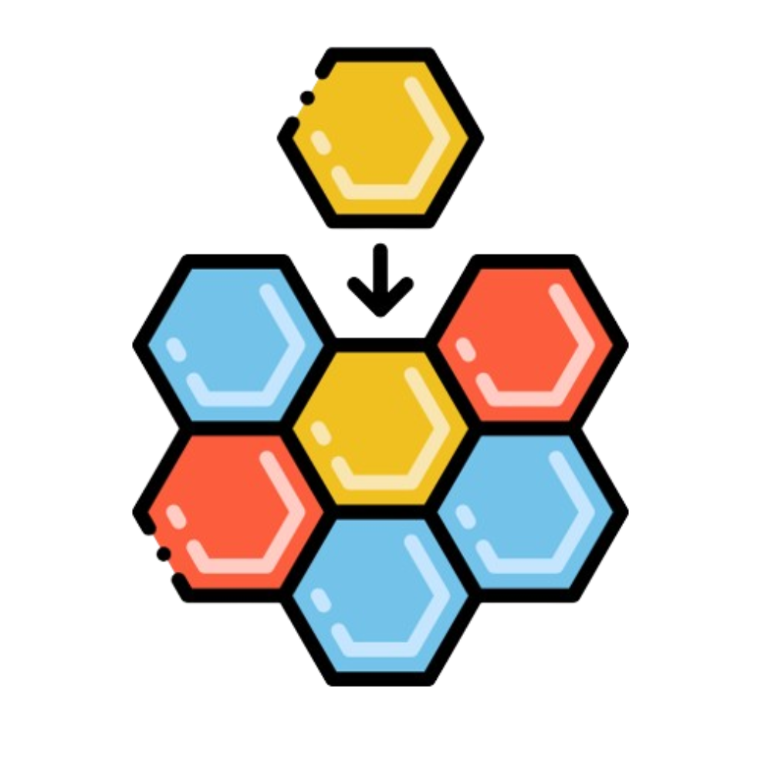

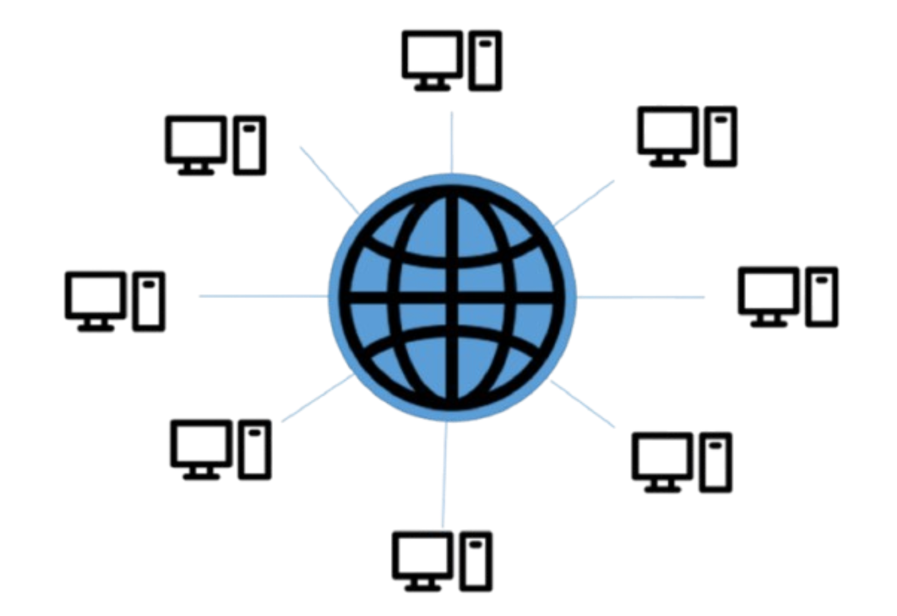


결론&정리 - 그래서 왜 MAS?
복잡한 문제 해결
모듈성&유연성
시간&비용 절감
운영&관리효율
신뢰성
참고 논문 : Mohmmadzadeh et al. 2020, Ye et al. 2022
Notes:
“Multi-Agent Systems(MAS)를 선택해야 하는 이유는 무엇일까요?
MAS는 병렬 계산과 동시에 작업을 수행하여 운영 효율성과 속도를 크게 향상시킵니다.
또한, 확장성과 유연성 덕분에 필요에 따라 에이전트를 추가할 수 있어 복잡한 시스템에도 쉽게 적용할 수 있습니다.
특히, 모듈화된 구조로 대체 가능성이 높고, 분산형 시스템으로 비용 절감과 신뢰성을 동시에 제공합니다.
MAS는 이처럼 복잡하고 동적인 환경에서도 효과적으로 작동할 수 있는 최적의 솔루션입니다.”

Slide 24
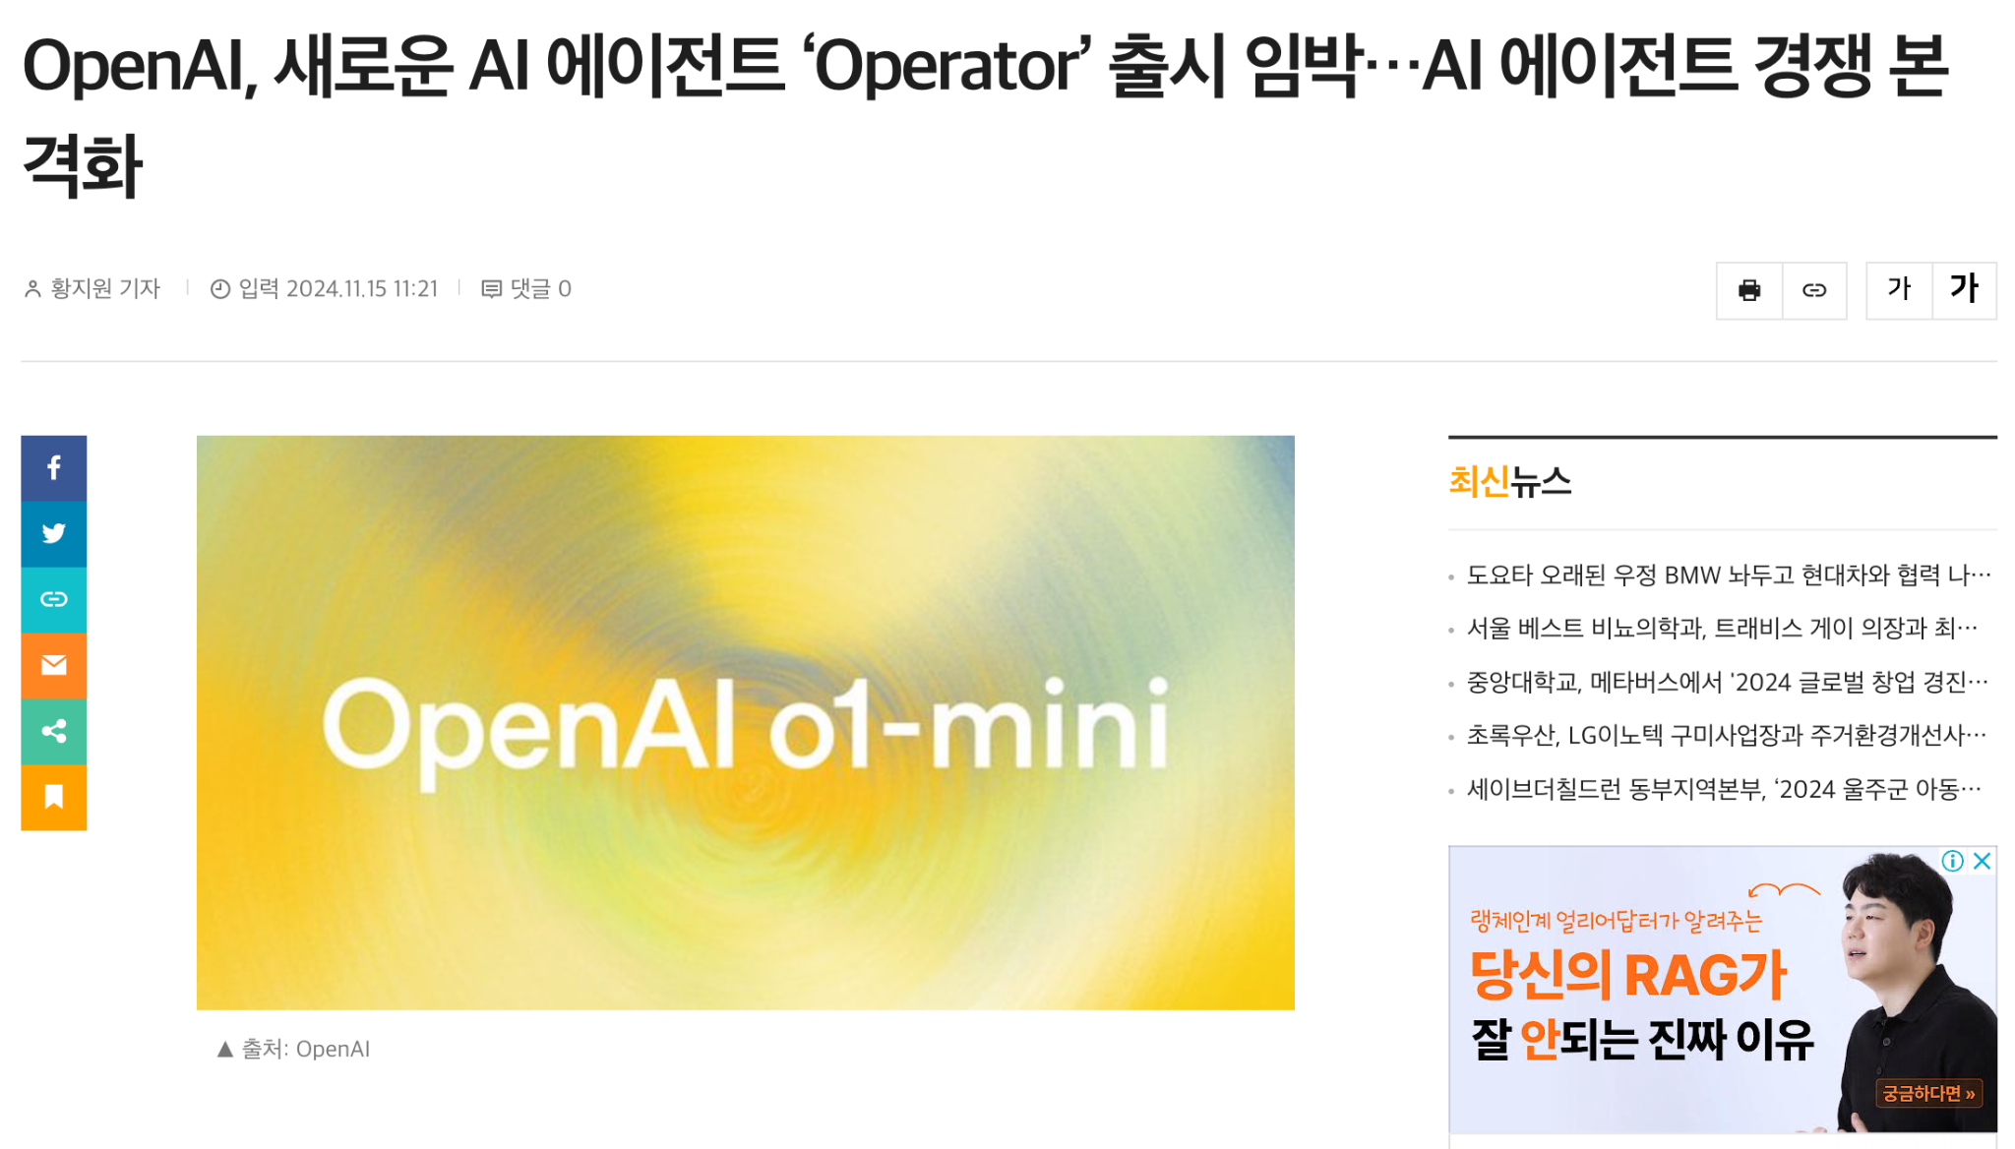
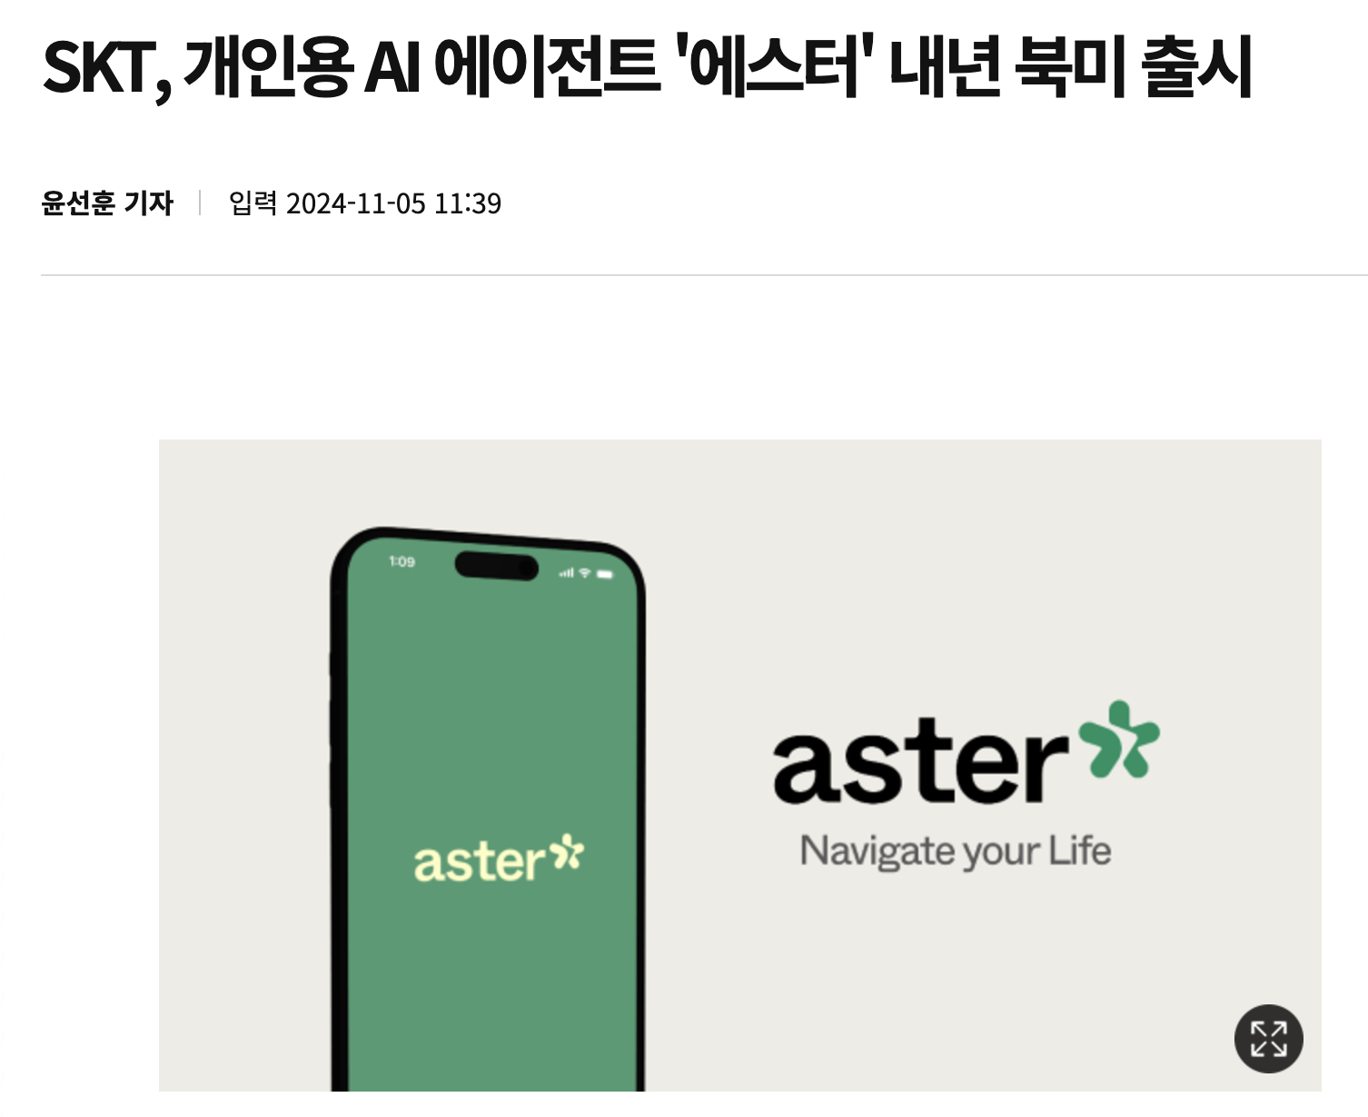
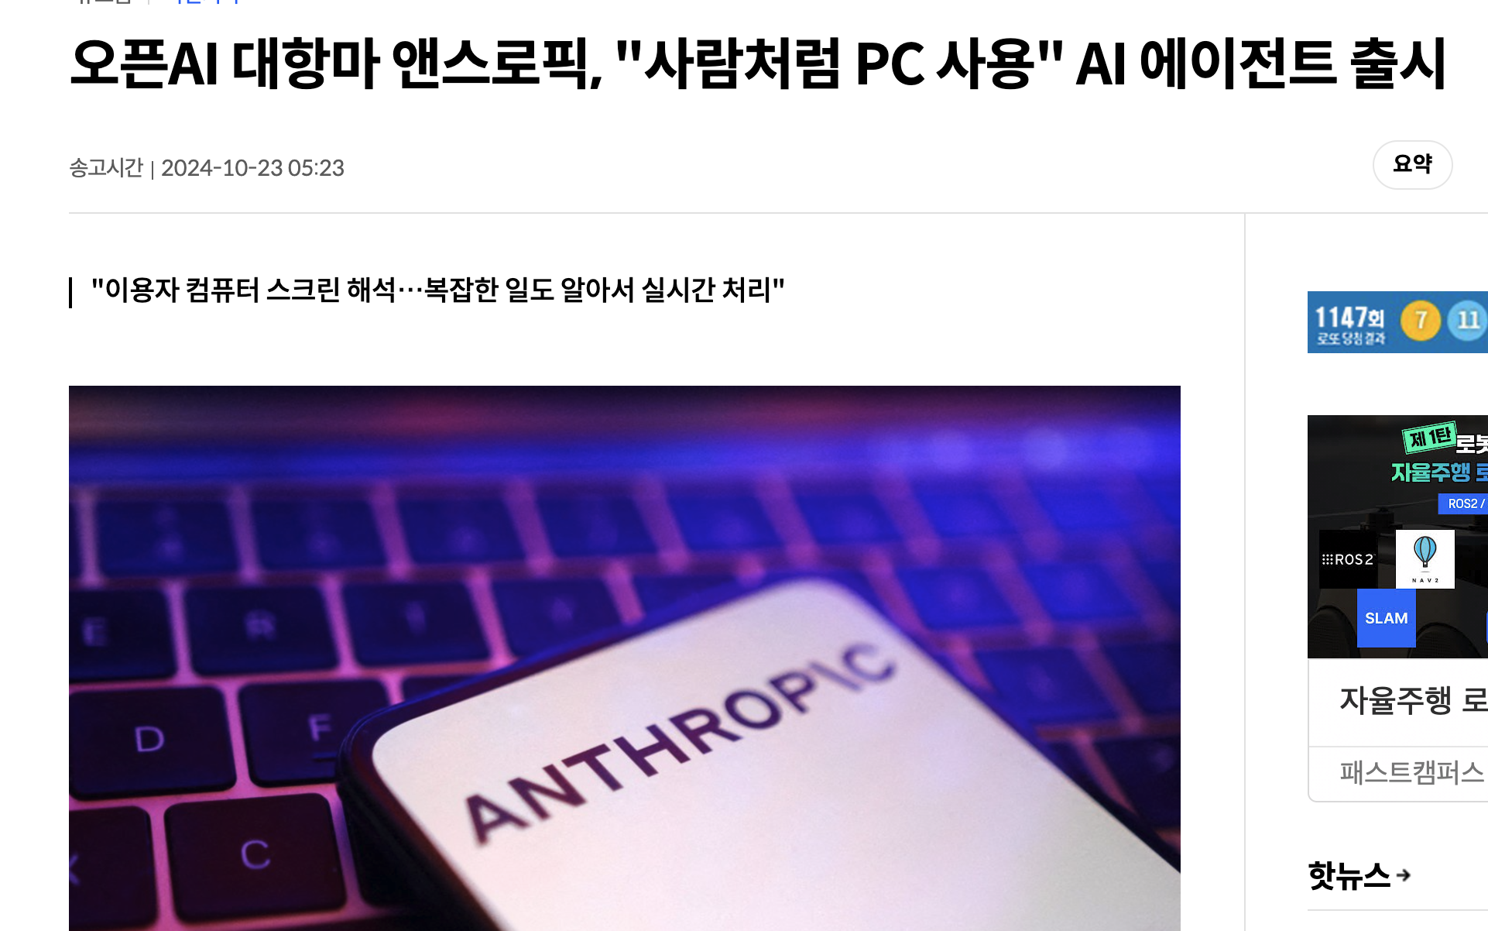
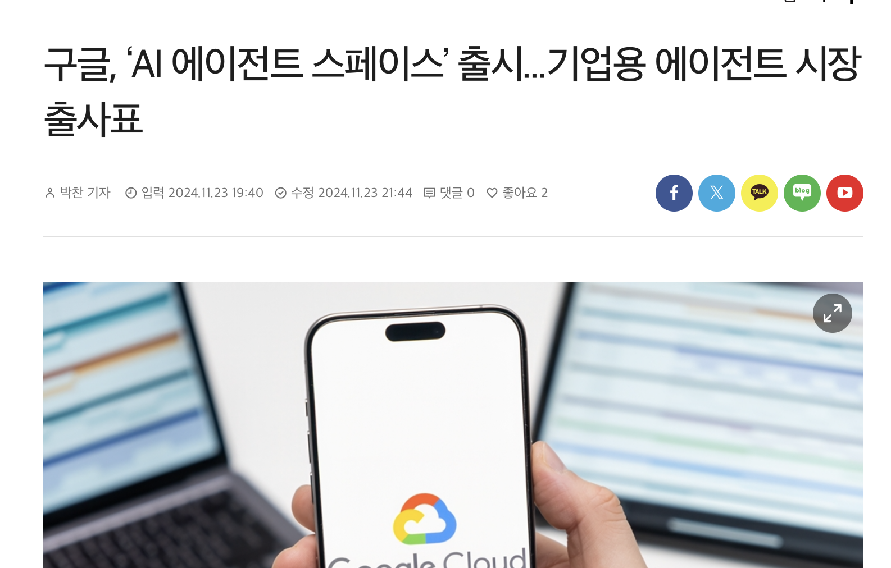
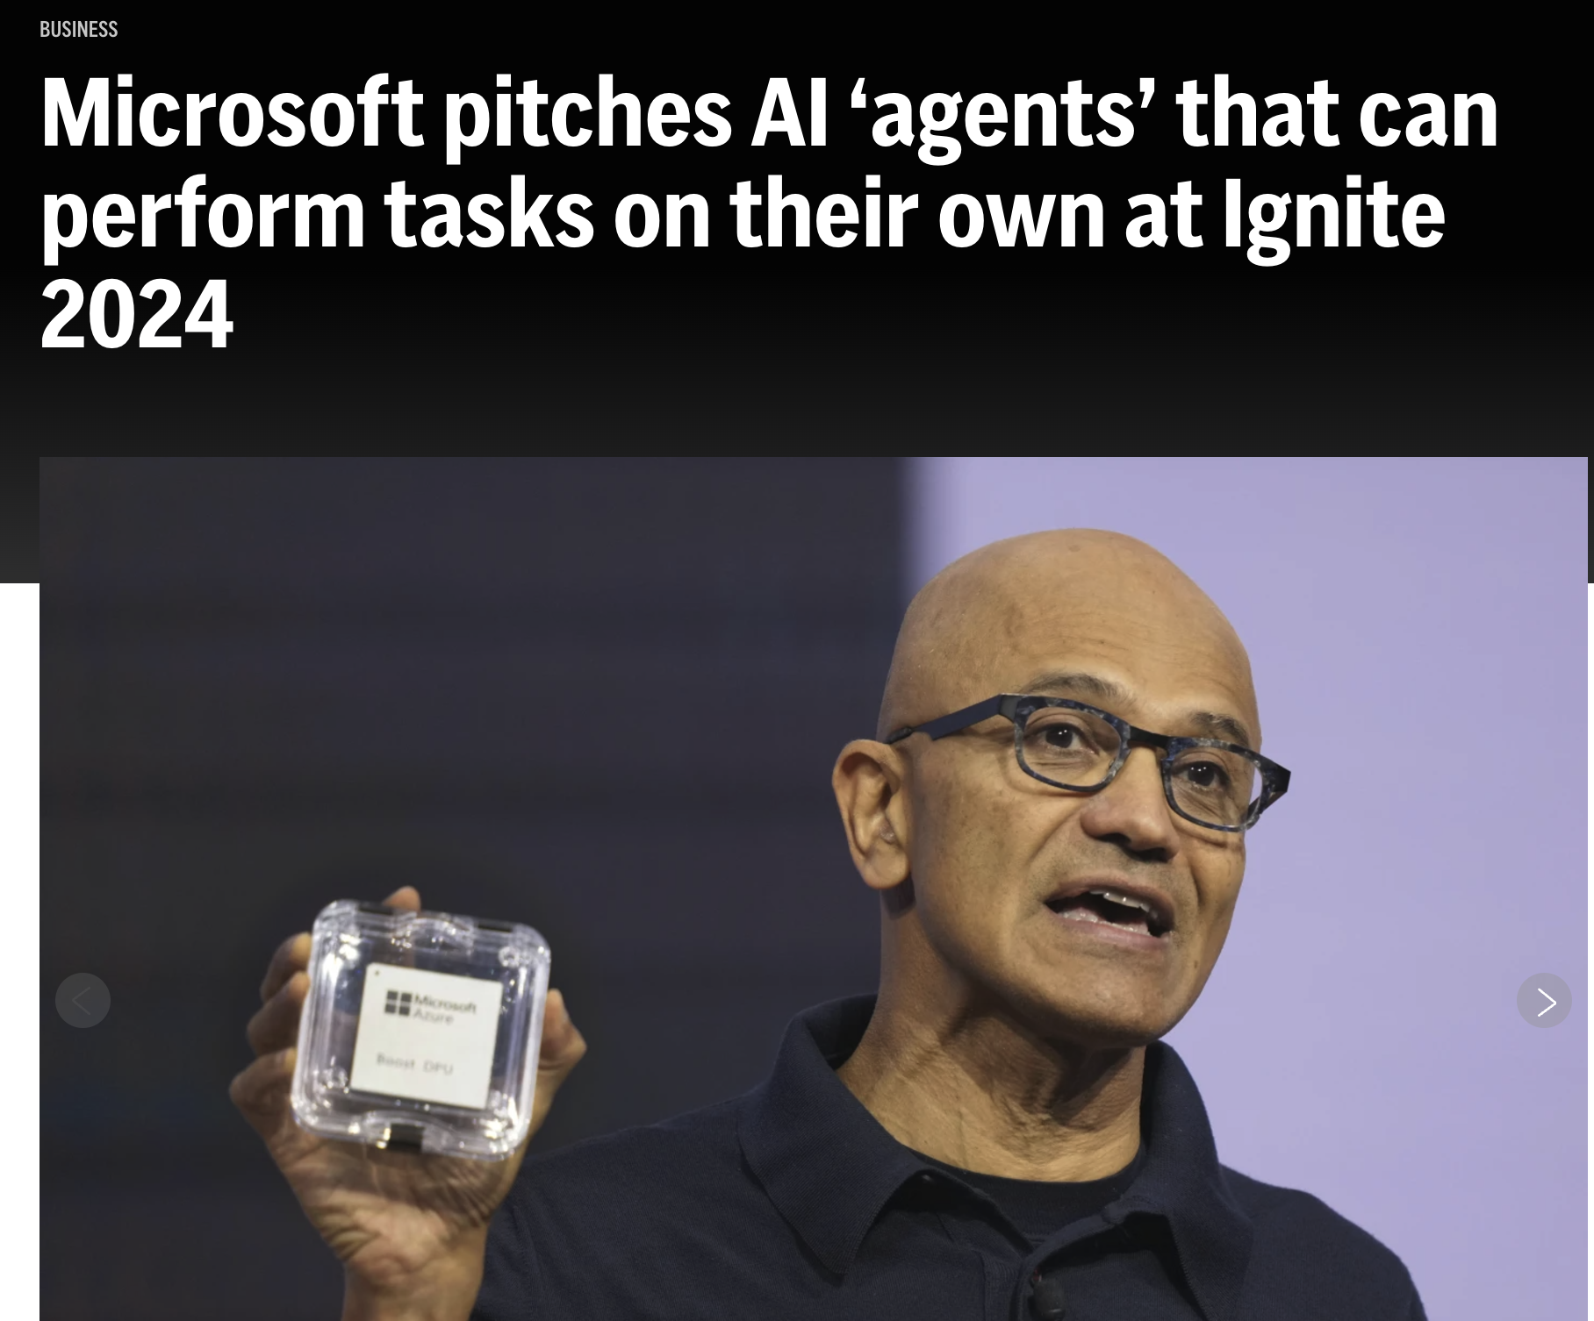
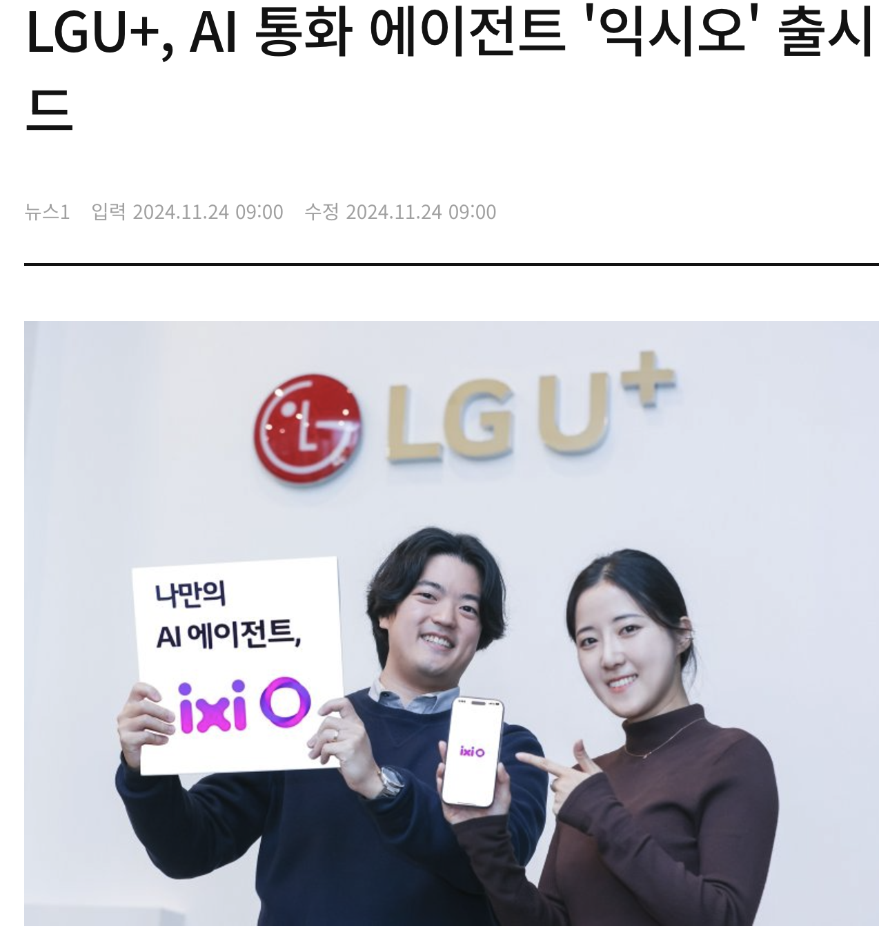
세상이 주목하는 AI agent
2024.11.15
2024.11.05
2024.10.23
2024.11.13
2024.11.24
기사 : 출처1 출처2 출처3 출처4 출처5
Notes:
최근 들어 AI 에이전트에 대한 관심이 급격히 증가하고 있습니다. 다양한 기업들이 AI 에이전트를 발표하고 있으며, 이들은 인간의 복잡한 작업을 지원하거나 자동화하는 데 초점을 맞추고 있습니다.
AI 에이전트는 통화 서비스, 개인 비서, 컴퓨터 사용 지원 등 다양한 분야에서 활용되고 있습니다. AI 에이전트는 단순한 도구를 넘어, 사람처럼 독립적으로 작업을 수행하고 실시간으로 문제를 해결할 수 있는 능력을 갖추고 있습니다.
이처럼 AI 에이전트는 우리의 일상과 업무를 혁신적으로 변화시키는 기술로 자리 잡고 있으며, 앞으로도 다양한 산업에서 핵심 기술로 성장할 가능성이 큽니다. 앞으로 AI 에이전트가 어떻게 우리의 삶과 업무에 영향을 미칠지 기대가 되는 시점입니다.”

Slide 25



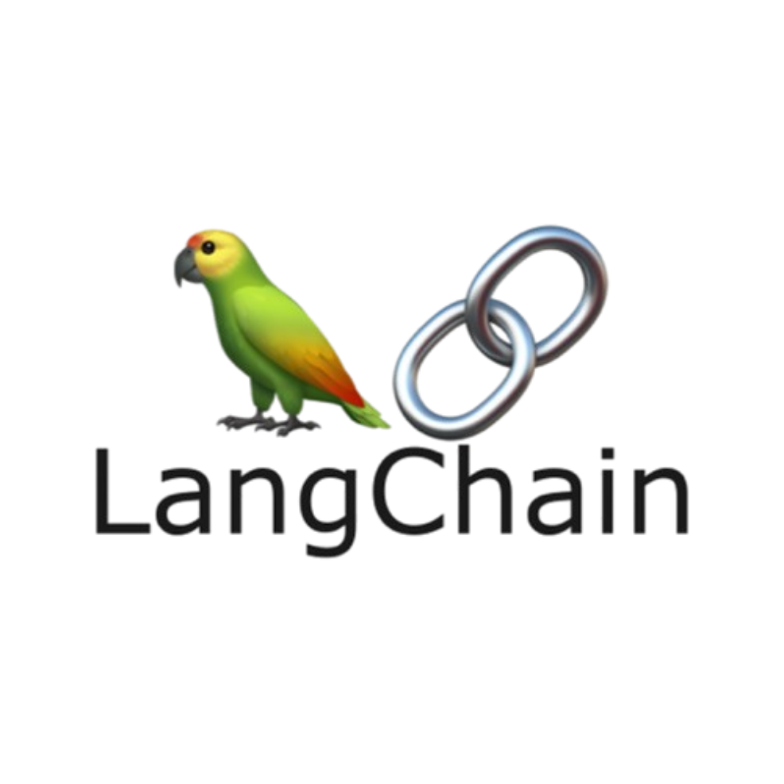


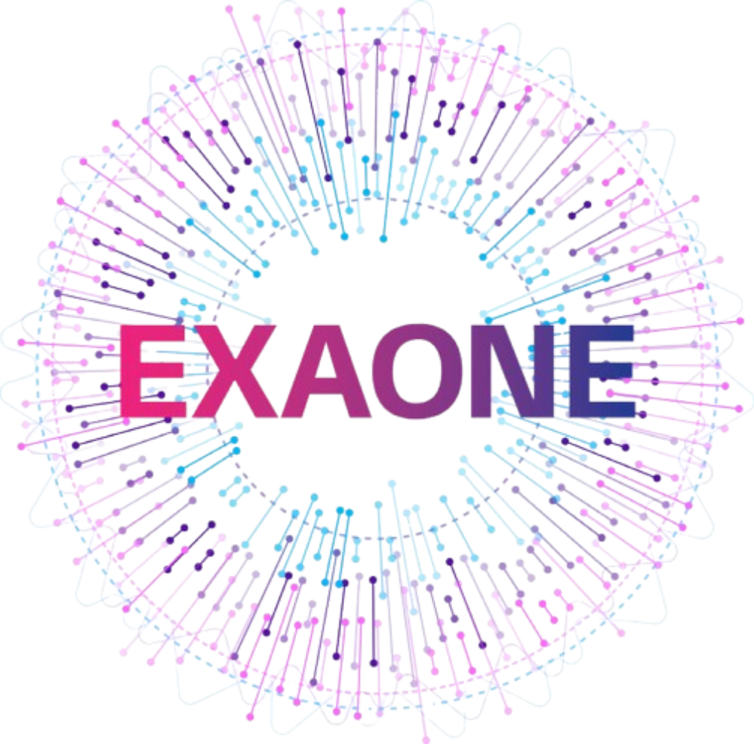

Notes:
모두에게 똑같이 제공되는 ai agent지만 미리 준비된 사람이 잘 다루고 앞서나갈 수 있다고 생각하였습니다.
그래서 여러분들에게 agent에 대해서 소개해드렸고 여러분의 개발스토리에 도움이 되는 시간이였기를 바라며 발표를 마치도록 하겠습니다.

Slide 26
감사합니다!

